Slide 1
Ingenieurwissenschaften

Slide 2
Ingenieurwissenschaften Bachelor-Studiengänge
Elektrotechnik und Informationstechnologie
Informatik
Maschineningenieurwissenschaften
Materialwissenschaften
Bauwissenschaften:
Bauingenieurwissenschaften
Geomatik und Planung
Umweltingenieurwissenschaften

Slide 3
Studienaufbau

Slide 4
Aufbau Bachelor

Slide 5
Das Bachelor-Diplom gilt nicht als berufsbefähigender Abschluss. Die weitergehende akademische Berufsbefähigung wird erst mit dem Erwerb eines Master-Titels erreicht.

Slide 6
Aufbau Master

Slide 7
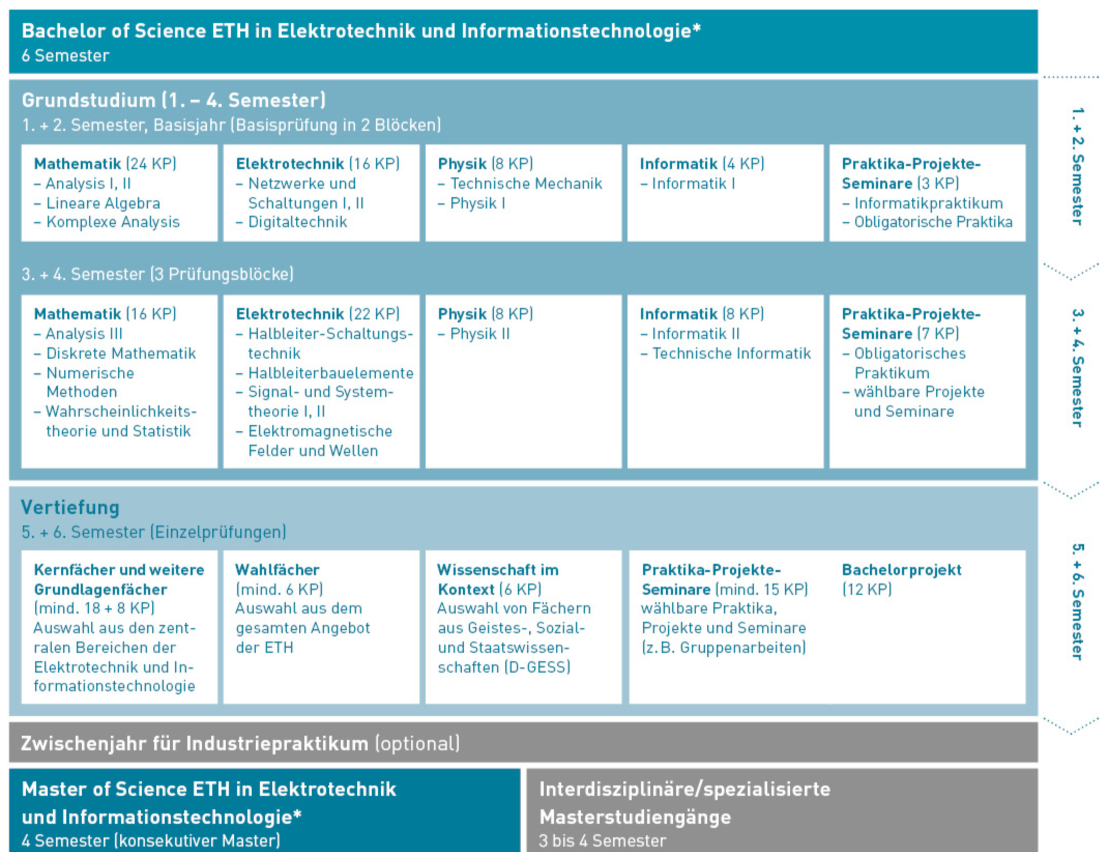
Elektrotechnik und Informationstechnologie

Slide 8
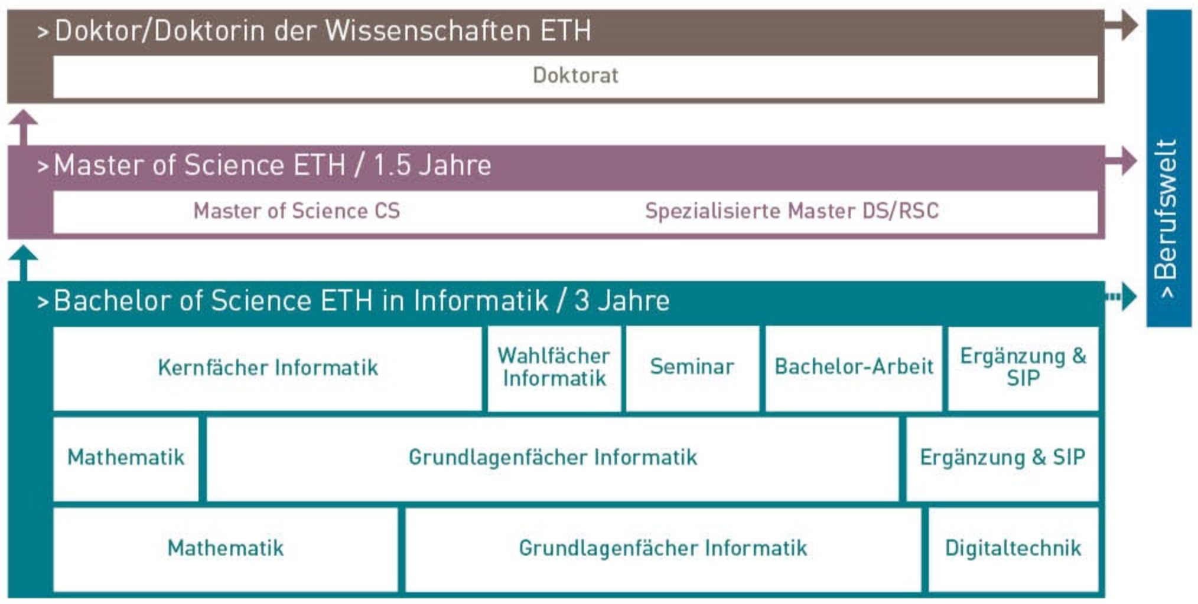
Informatik

Slide 9
Maschineningenieurwissenschaften

Slide 10
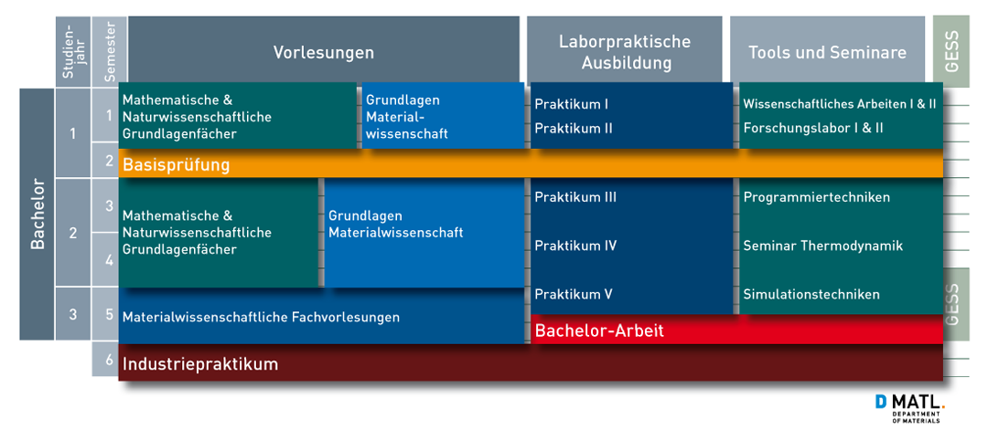
Materialwissenschaft

Slide 11
Welcher Studiengang?

Slide 12
ETH-Beratung
Studienorientierung
Studienplanung
www.ethz.ch/beratung-coaching

Slide 13
Anmeldung zum Studium
www.bewerbung-bachelor.ethz.ch
Anmeldeperiode: 1. November bis 30. April
So früh wie möglich! (Maturastress)

Slide 14
Studienalltag
Vorlesungen und Übungsstunden
Sehr grosser Zeitaufwand (6 Tage / Woche)
Selber informieren
Niemand kontrolliert
keine Präsenzzeiten
kein Testat
Stundenplan stark fixiert (v.a. im Basisjahr)

Slide 15
Stundenplan

Slide 16
Basisprüfungen
NEU
Pilotprojekt in Informatik, Elektrotechnik, Mathe, Physik und RW
Basisprüfung in zwei Blöcken statt einem
Alle anderen:
1 Blockprüfung
Schnitt 4.0
Hohe Durchfallquote (z.B. Informatik 40-60%)
Stoff über ein Jahr

Slide 17
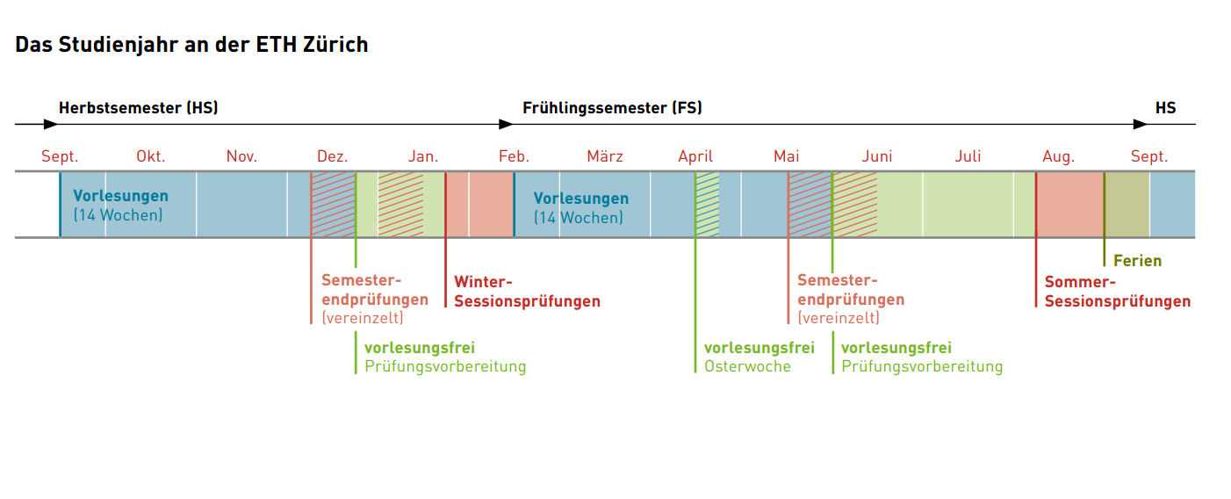
Studienjahr

Slide 18
Wohnen in Zürich
Sehr teuer
Riesige Nachfrage
Früh mit Suche beginnen!
Nicht auf Stadt selber beschränken
Sehr gutes ÖV-Netz
Viel billiger (bis 50%)
Zentrum/Hönggerberg
Kosten:
WG: ~700CHF
1/1.5 Zimmerwohnung: ~1000CHF
Pendeln
Maximal 1 Stunde Reiseweg (bzw. 40 Minuten bis HB)

Slide 19
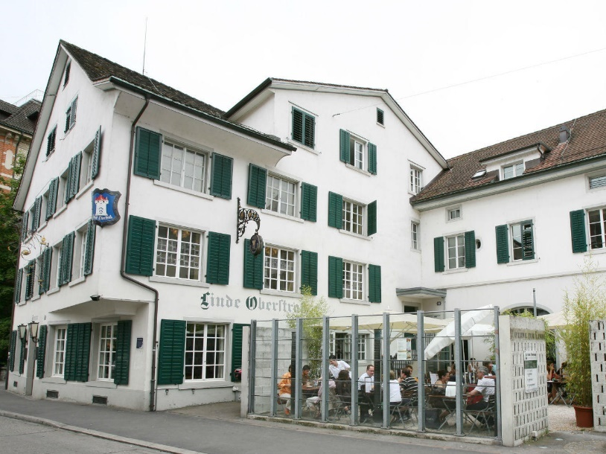
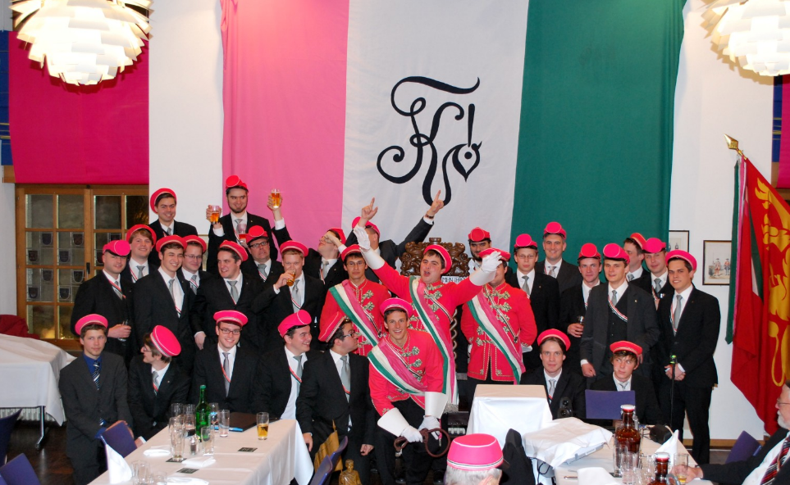
Verbindungen in Zürich
AKV Kyburger – Männerverbindung, Block
AV Turicia – Männerverbindung, Block
AV Welfen – gemischte Verbindung
AV Orion – gemischte Verbindung
AB Glanzenburgen – Männerverbindung
AV Filetia-Turicensis – junge Frauenverbindung
Gute Kontakte für Wohnungssuche, Mentoring während dem Studium und Stellensuche

Slide 20
Fachvereine / ASVZ
Bsp. VIS (Informatik)
95% der studierenden
Gratis 2 Kaffee, bzw. 1 Bier
Prüfungssammlung
Anlässe
…
ASVZ
Grösster Verband der Schweiz (alle Studierenden in Zürich)
120 Sportarten

Slide 21
Fragen?
mit@kyburger.ch

Slide 22
Ein paar “coole” Projekte
Drohnen (Ted Talk)
Vertigo
Rig Animation
Christmas Lab
Cubil
One-Legged Hopping
Augmented Reality Characters
Eye Capture
Star-Wars Maleficent
Zippable

